Slide 1

МИНИСТЕРСТВО ОБОРОНЫ РОССИЙСКОЙ ФЕДЕРАЦИИ
«У нас нет и не может быть никакой другой объединяющей идеи, кроме патриотизма»
Президент Российской Федерации
В.В.Путин
ВСЕРОССИЙСКОЕ
ВОЕННО-ПАТРИОТИЧЕСКОЕ ДВИЖЕНИЕ «ЮНАРМИЯ»

Slide 2
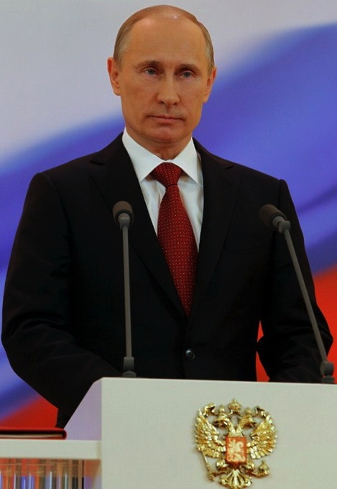


НОРМАТИВНЫЕ ПРАВОВЫЕ АКТЫ
2
Указ Президента Российской Федерации
от 29 октября 2015 г. «О создании Общероссийской общественно-государственной детско-юношеской организации
«Российское движение школьников»

Slide 3
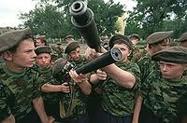
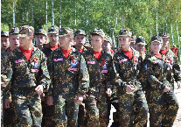
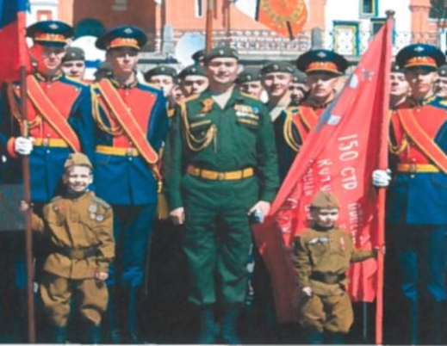
ЦЕЛИ ЮНАРМЕЙСКОГО ДВИЖЕНИЯ
развитие и совершенствование системы военно-патриотического воспитания молодежи
объединение и координация деятельности молодежных организаций военно-патриотической направленности
поддержка в молодежной среде государственных и общественных инициатив, направленных на укрепление обороноспособности Российской Федерации
ОРГАНИЗАЦИОННО-ПРАВОВАЯ ФОРМА –
«ОБЩЕСТВЕННОЕ ДВИЖЕНИЕ»
Данная форма общественного объединения предполагает массовый характер. Общественное движение имеет своего лидера, общую систему ценностей, идеологию патриотизма, символику

Slide 4
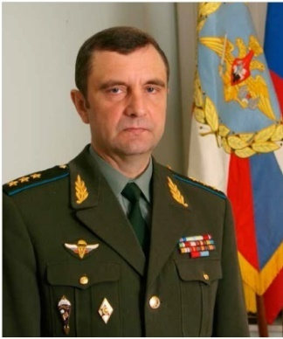
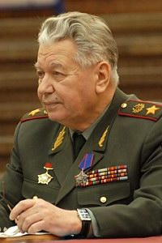
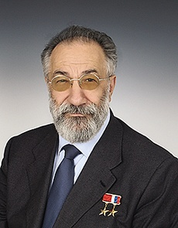
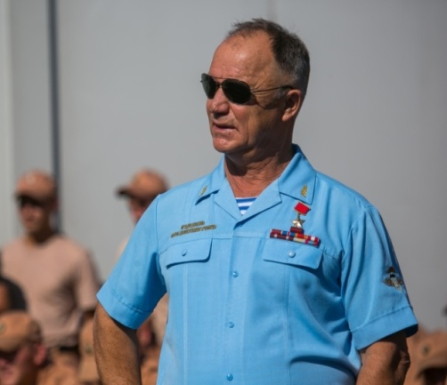
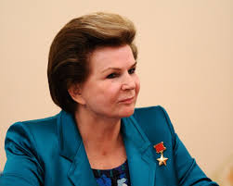
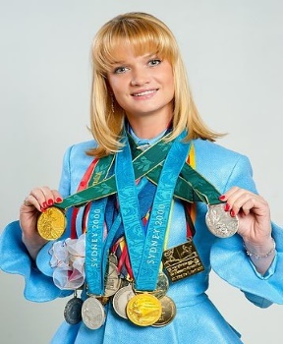
УЧРЕДИТЕЛИ
3
Юридические лица:
Общественно-государственная организация «Добровольное общество содействия армии, авиации и флоту России»
Общероссийская общественная организация ветеранов Вооруженных Сил Российской Федерации
Физические лица:
А.Н.Чилингаров
В.А.Востротин
В.В.Терешкова
С.В.Хоркина

Slide 5
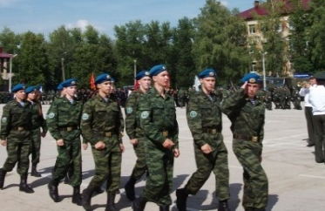
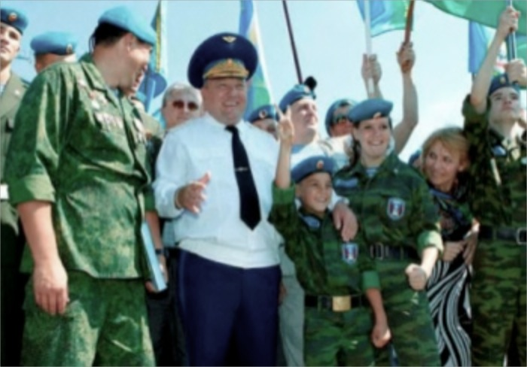
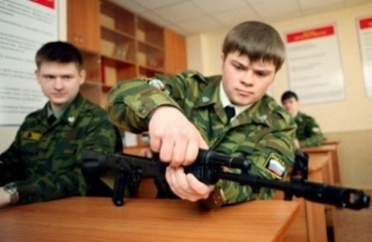
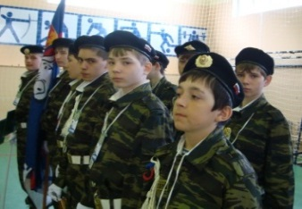
СТРУКТУРА РУКОВОДЯЩИХ ОРГАНОВ
8
ЛИДЕР ДВИЖЕНИЯ
Съезд – Всероссийский юнармейский слет
Главный штаб Всероссийского военно-патриотического движения «ЮНАРМИЯ»
Региональные штабы
(по месту дислокации штабов военных округов, флотов, объединений)
Местные отделения - юнармейские отряды (по месту дислокации соединений, воинских частей, военно-учебных заведений)

Slide 6
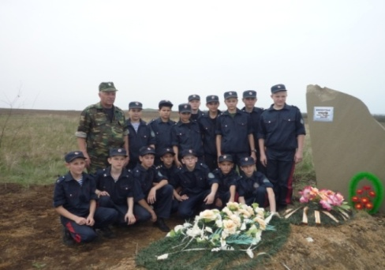
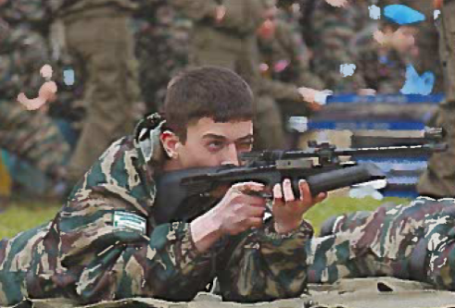
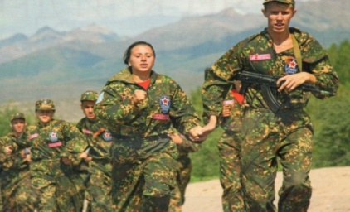
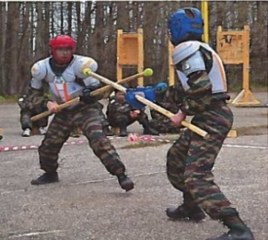
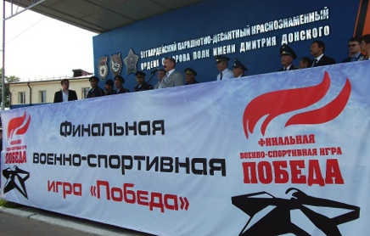
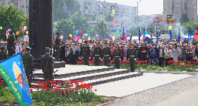
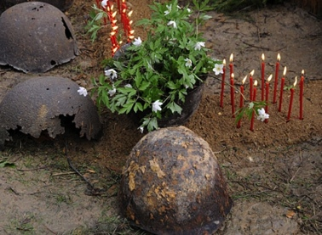
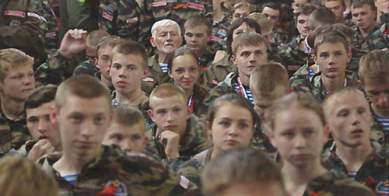
УЧАСТНИКИ ЮНАРМЕЙСКОГО ДВИЖЕНИЯ
13
профильные специализированные формирования юнармейцев (юных летчиков, моряков, десантников, танкистов, и другие)
всероссийские молодежные спартакиады по военно-прикладным видам спорта, сдача норм ГТО
всероссийские молодежные военно-патриотические игры, олимпиады, конкурсы
юнармейские посты у Вечного огня, обелисков, мемориалов, участие в воинских ритуалах
детско-юношеские поисковые отряды
детско-юношеские военно-патриотические, военно-исторические клубы

Slide 7
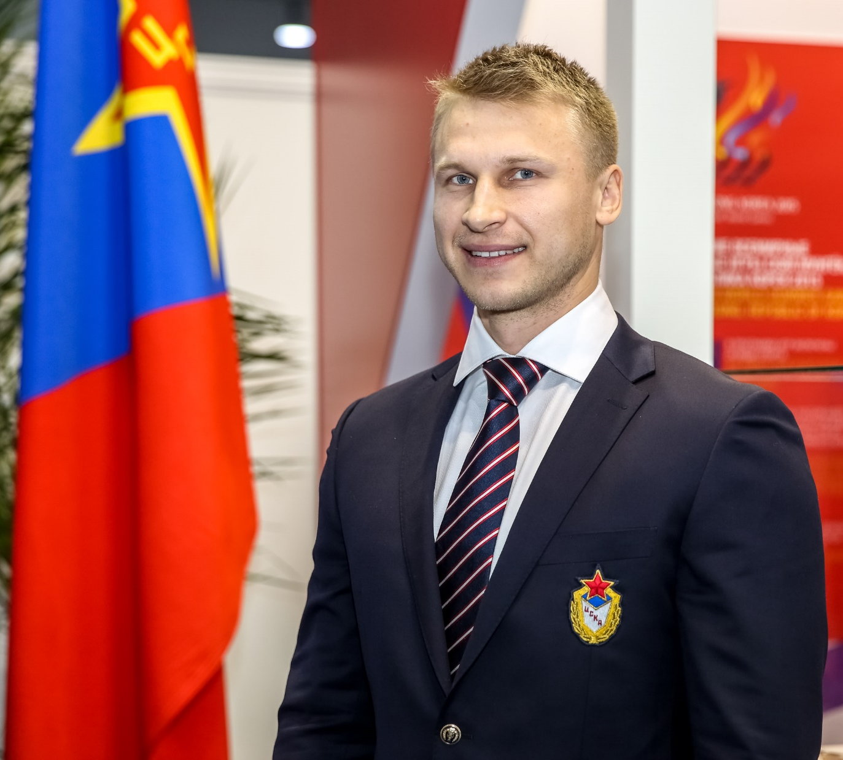
10
Начальник Главного штаба
военно-патриотического движения «Юнармия»
- Чемпион Олимпийских игр (2014)
- Серебряный призер чемпионата мира (2008, 2013)
- Чемпион Европы (2009)
- Серебряный призер чемпионата Европы (2007, 2011, 2012)
- Заслуженный мастер спорта
- Награжден Орденом Дружбы
- Инструктор по спорту Центрального спортивного клуба Армии

Slide 8
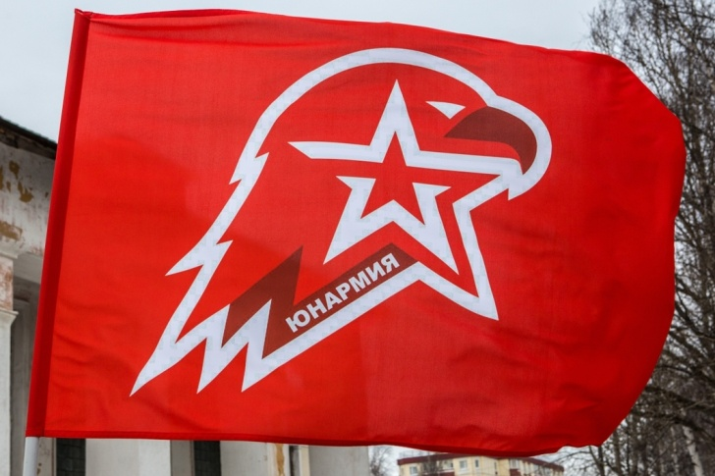
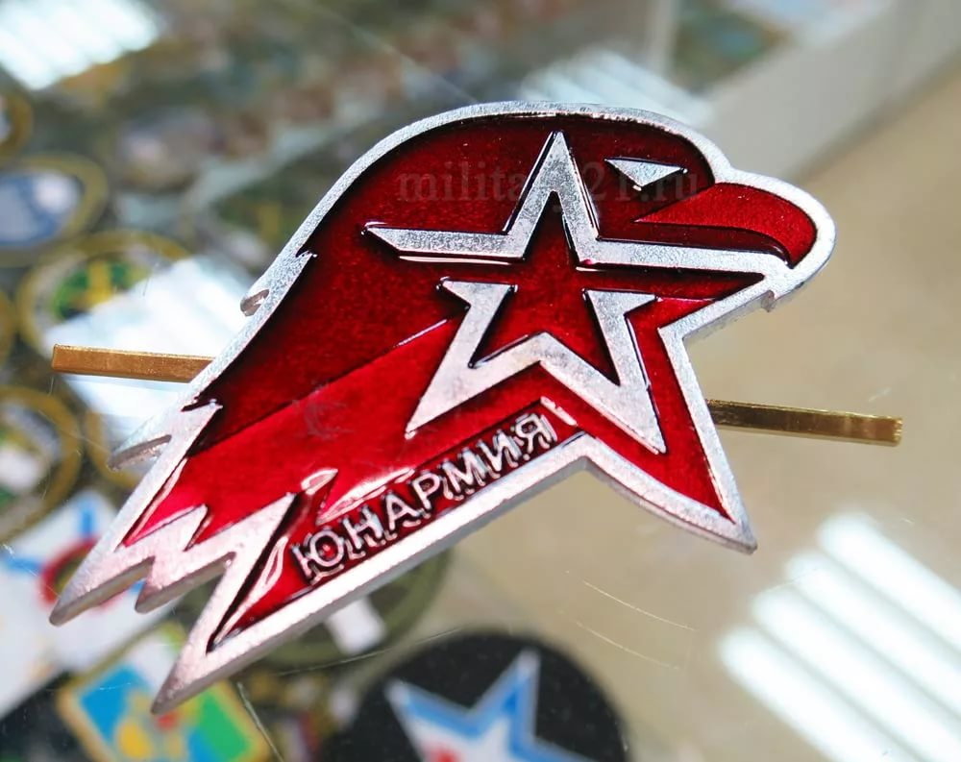
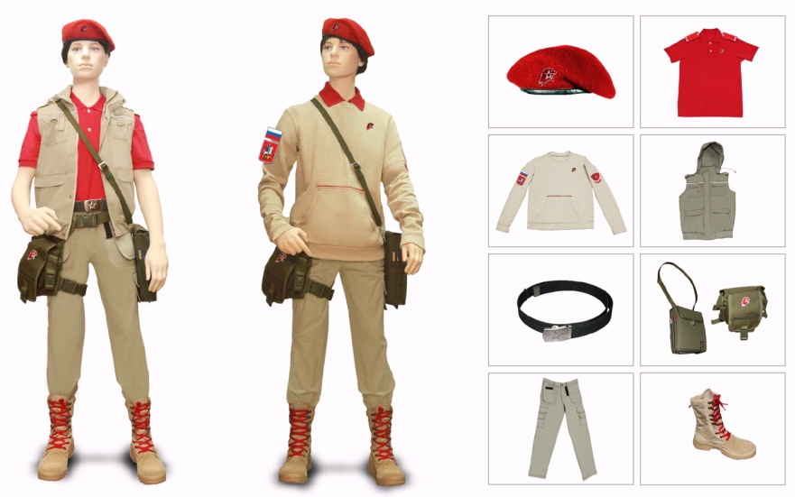
АТРИБУТЫ И СИМВОЛЫ ЮНАРМИИ

Slide 9


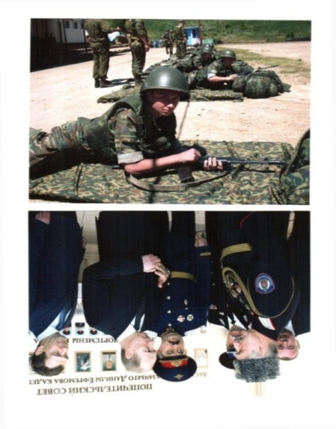
ВОЕННО-ПАТРИОТИЧЕСКОЕ ВОСПИТАНИЕ МОЛОДЕЖИ
НА СОВРЕМЕННОМ ЭТАПЕ
20
В Российской Федерации более 5000 патриотических организаций, из которых свыше 2000 имеют
военно-патриотическую направленность.

Slide 10
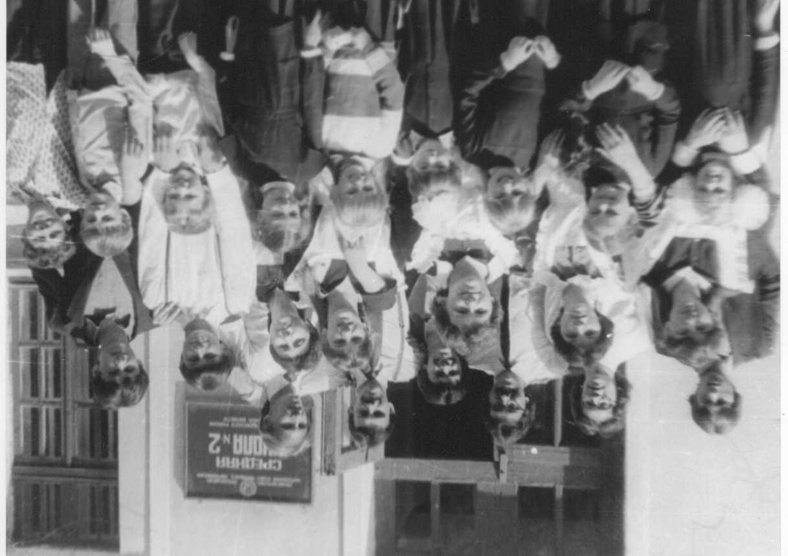
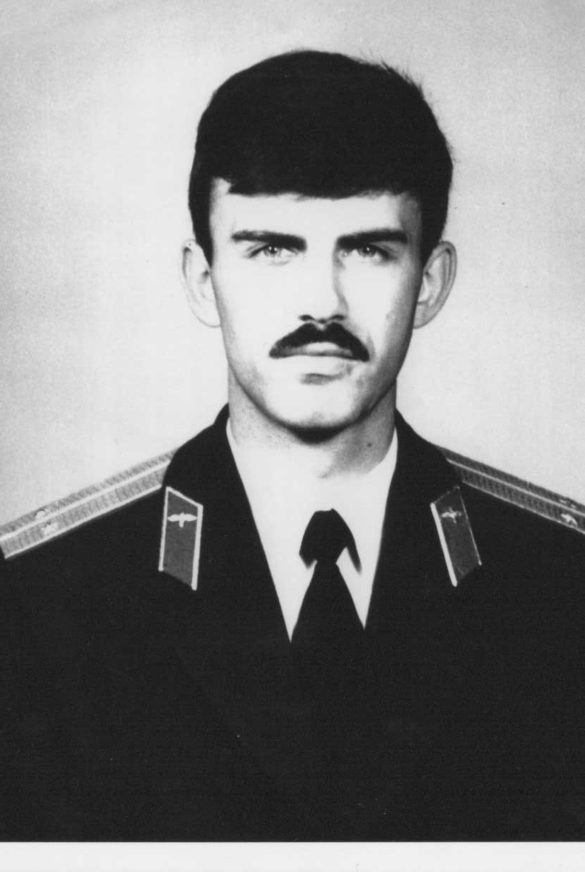

Slide 11
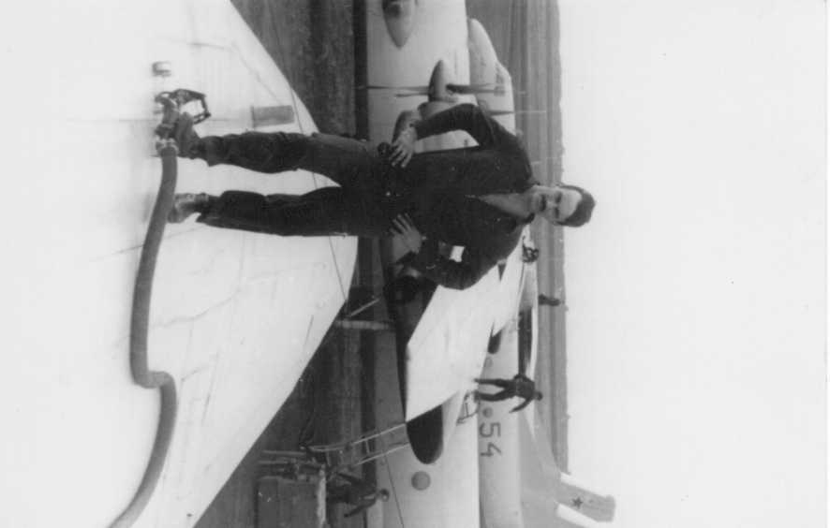
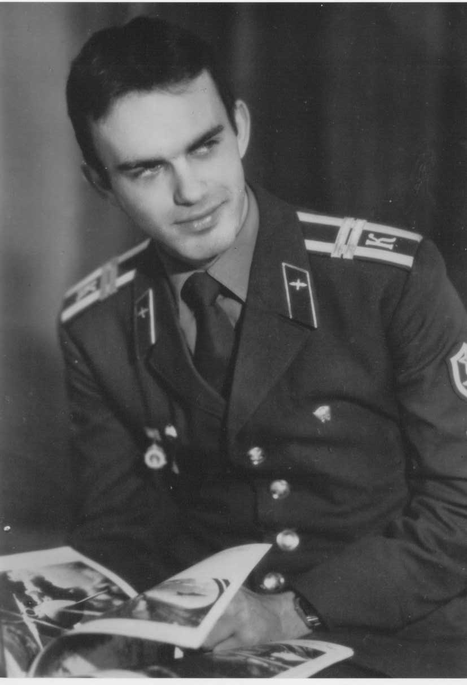
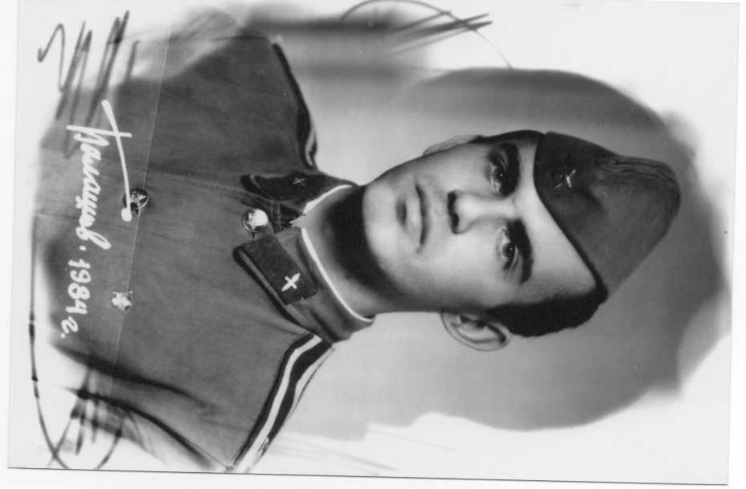

Slide 12
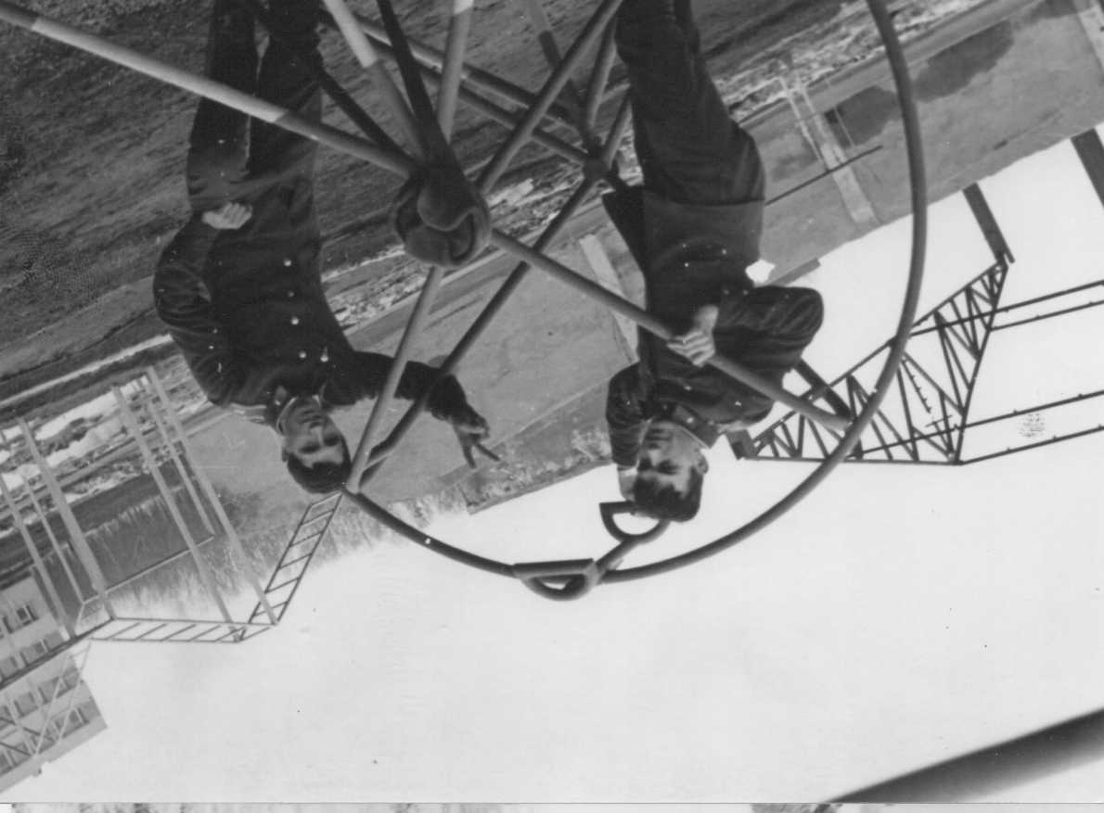
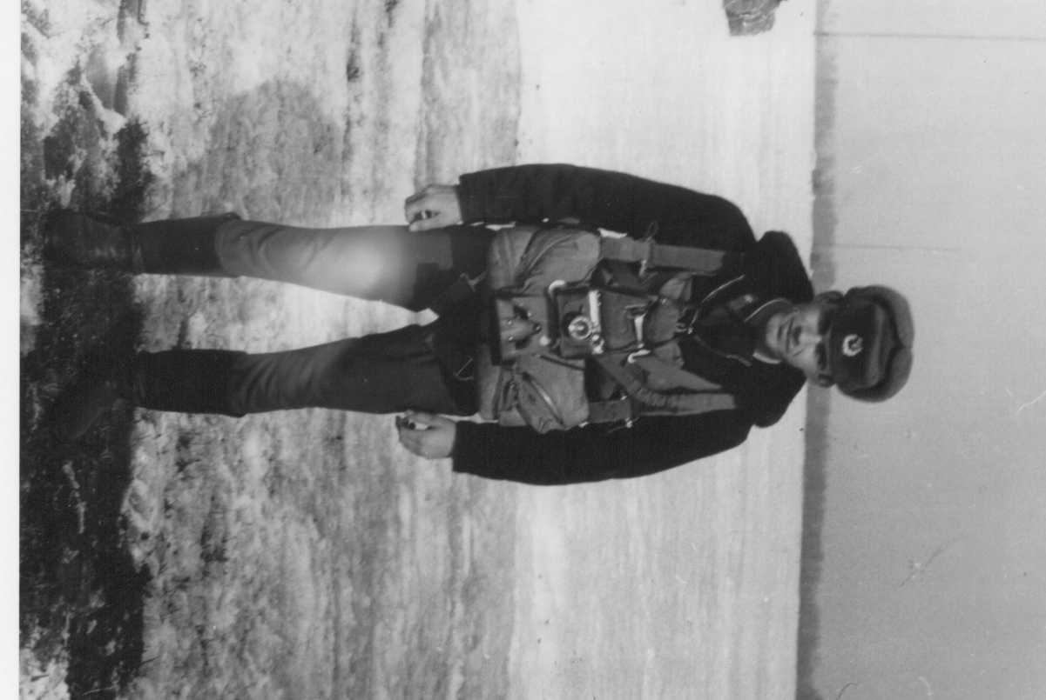
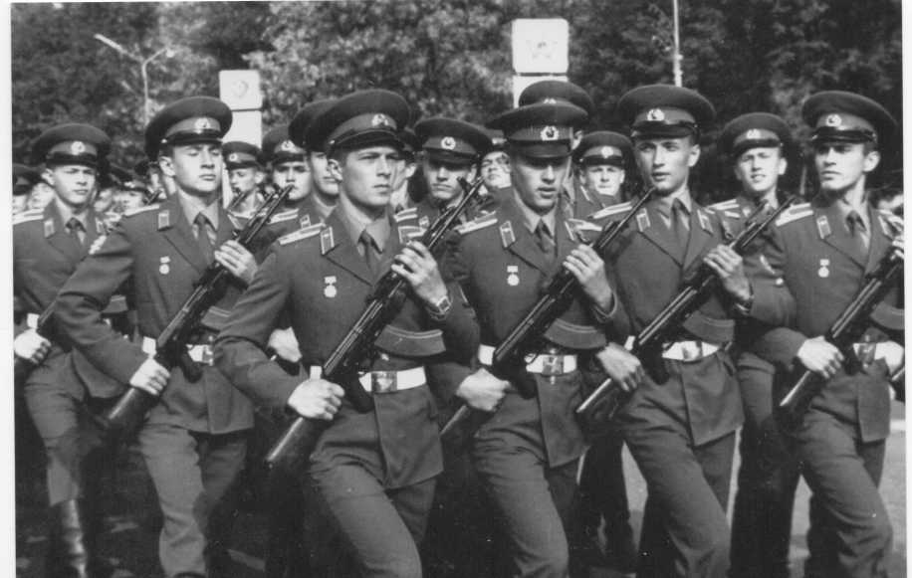

Slide 13
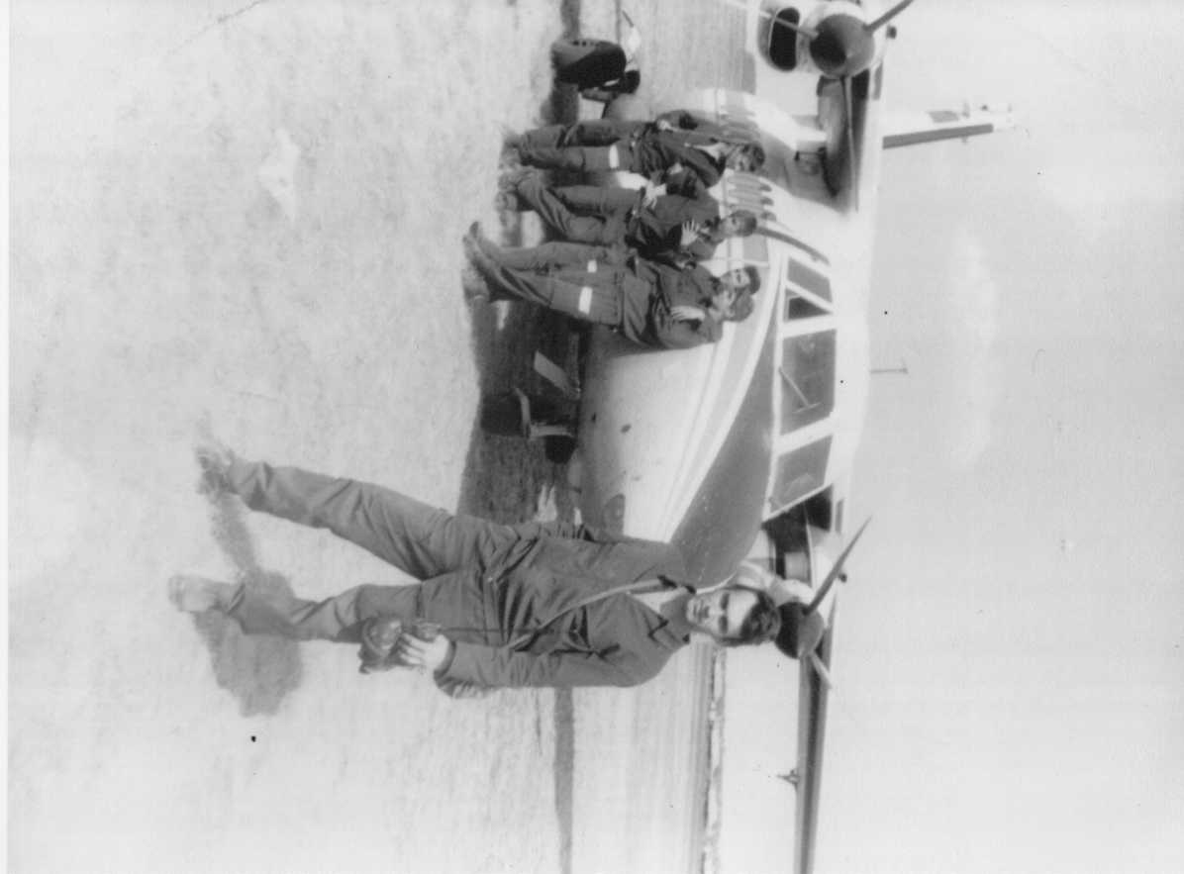
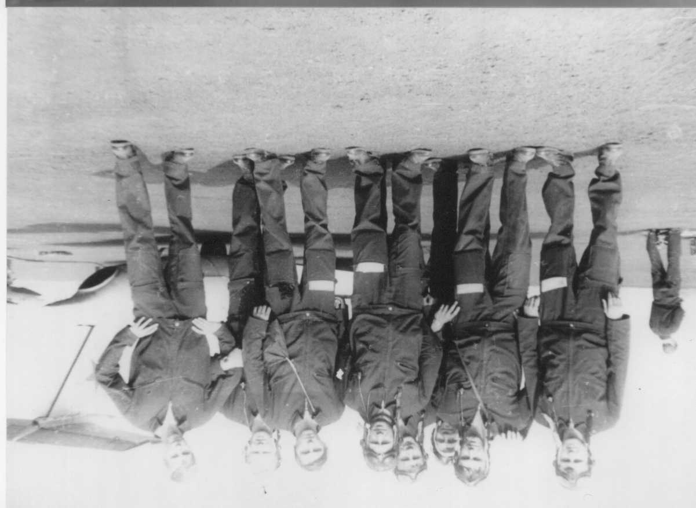
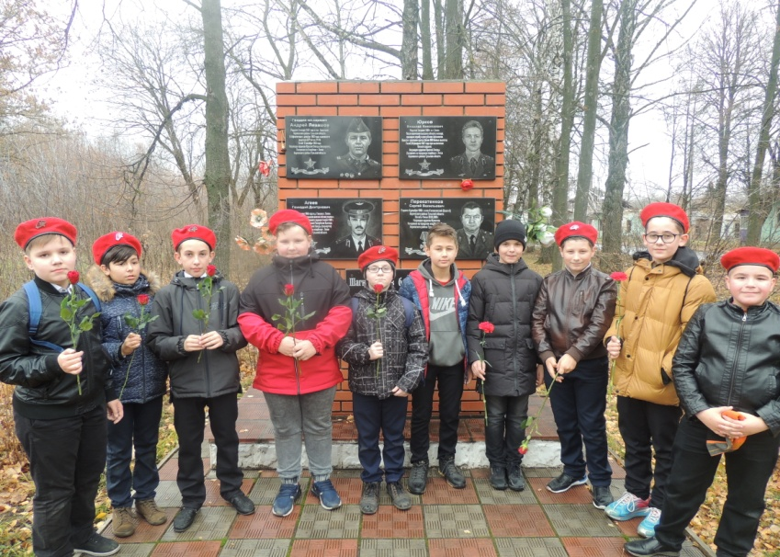
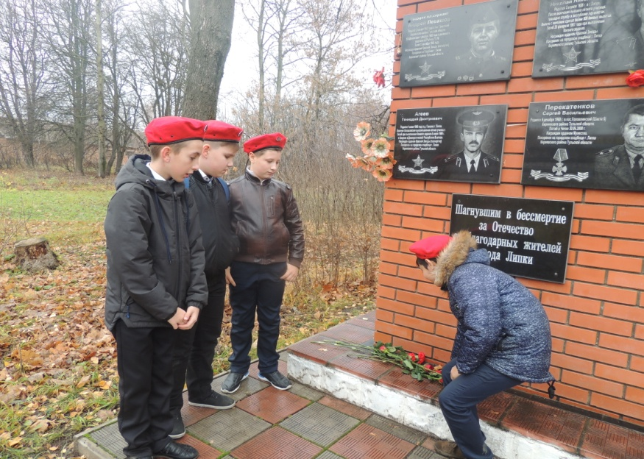

Slide 14
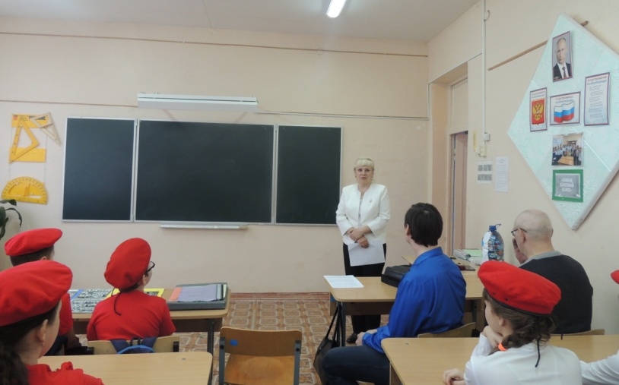
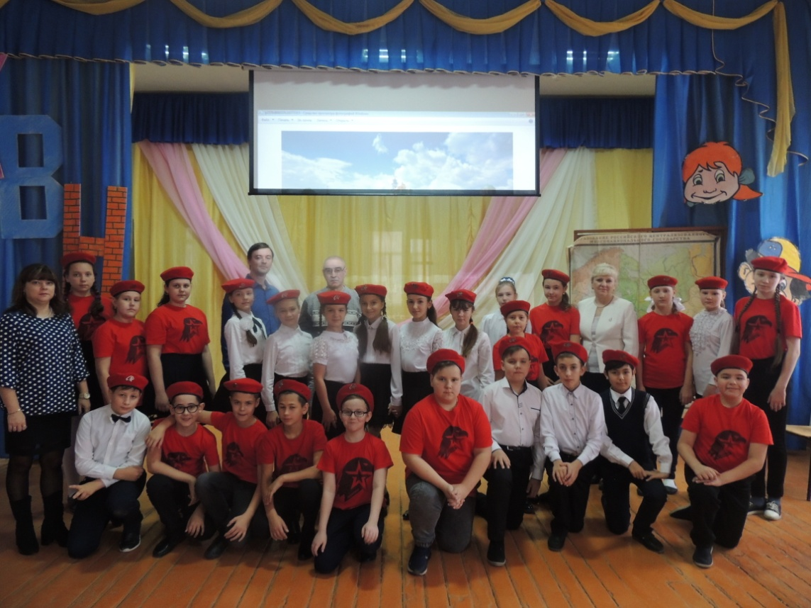
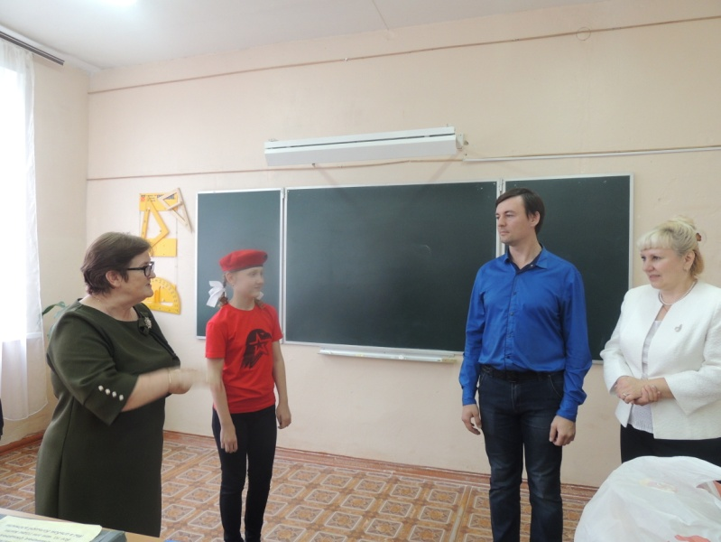
Встреча с родственниками Агеева Г.Д.

Slide 15
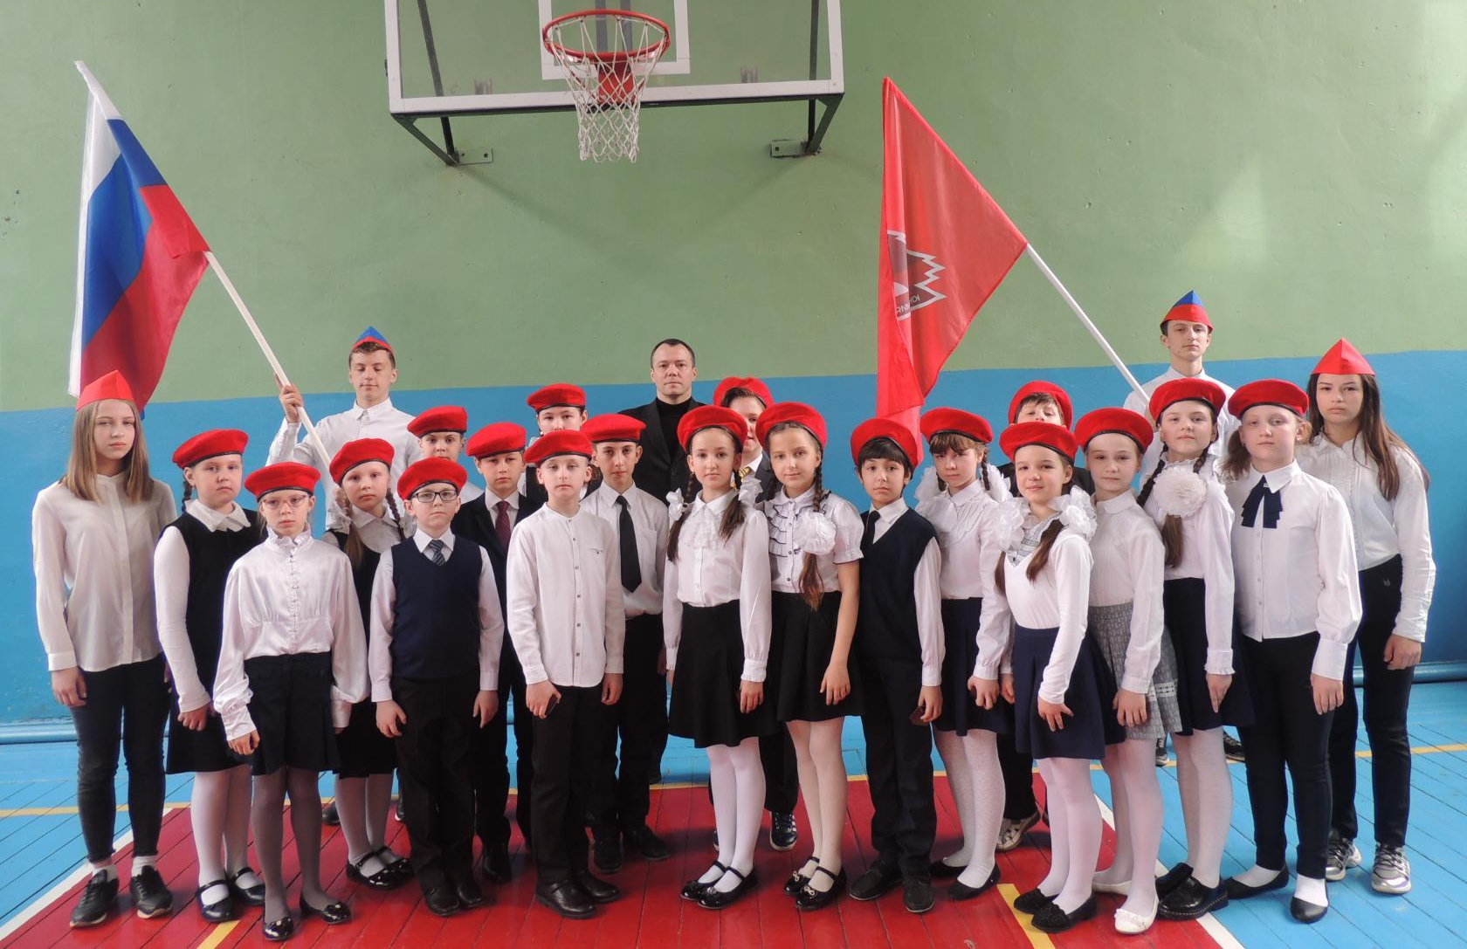
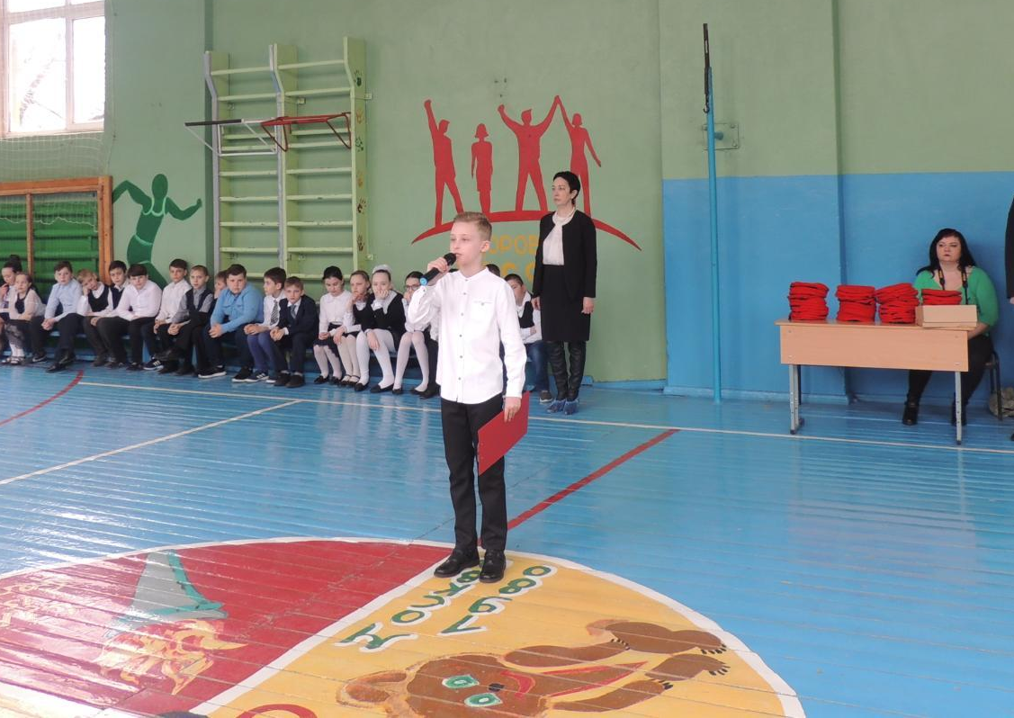
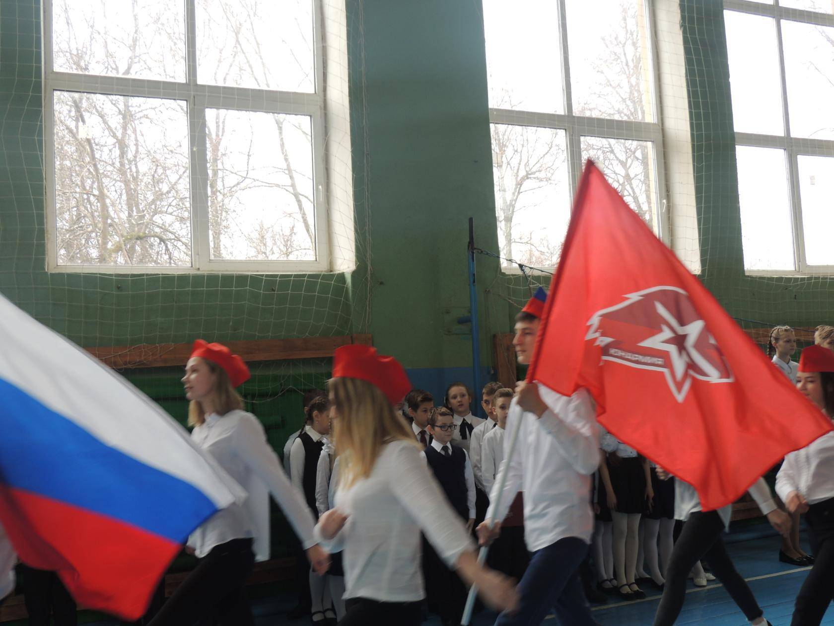
Посвящение в ряды Юнармейцев

Slide 16
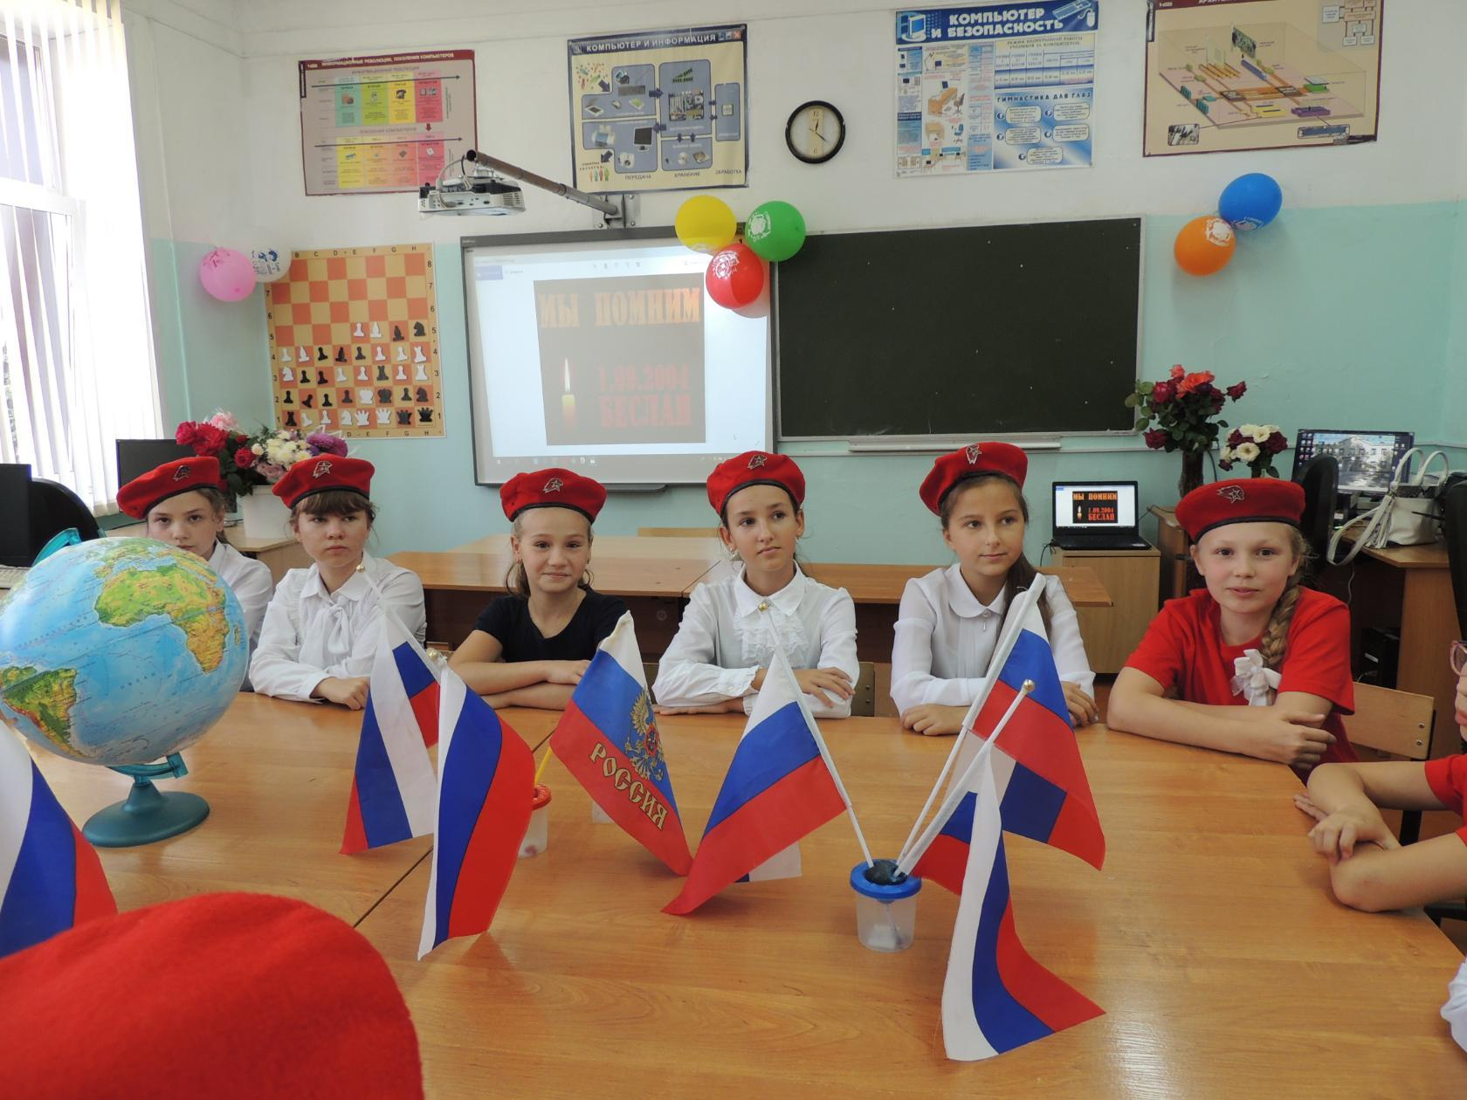
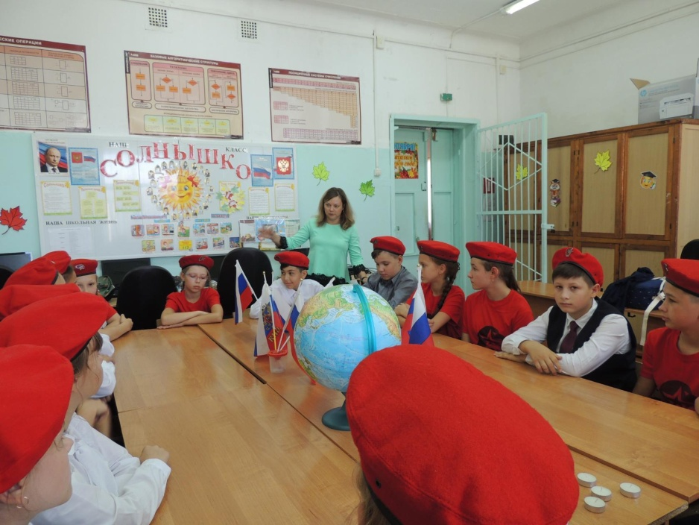
Заседание круглого стола

Slide 17
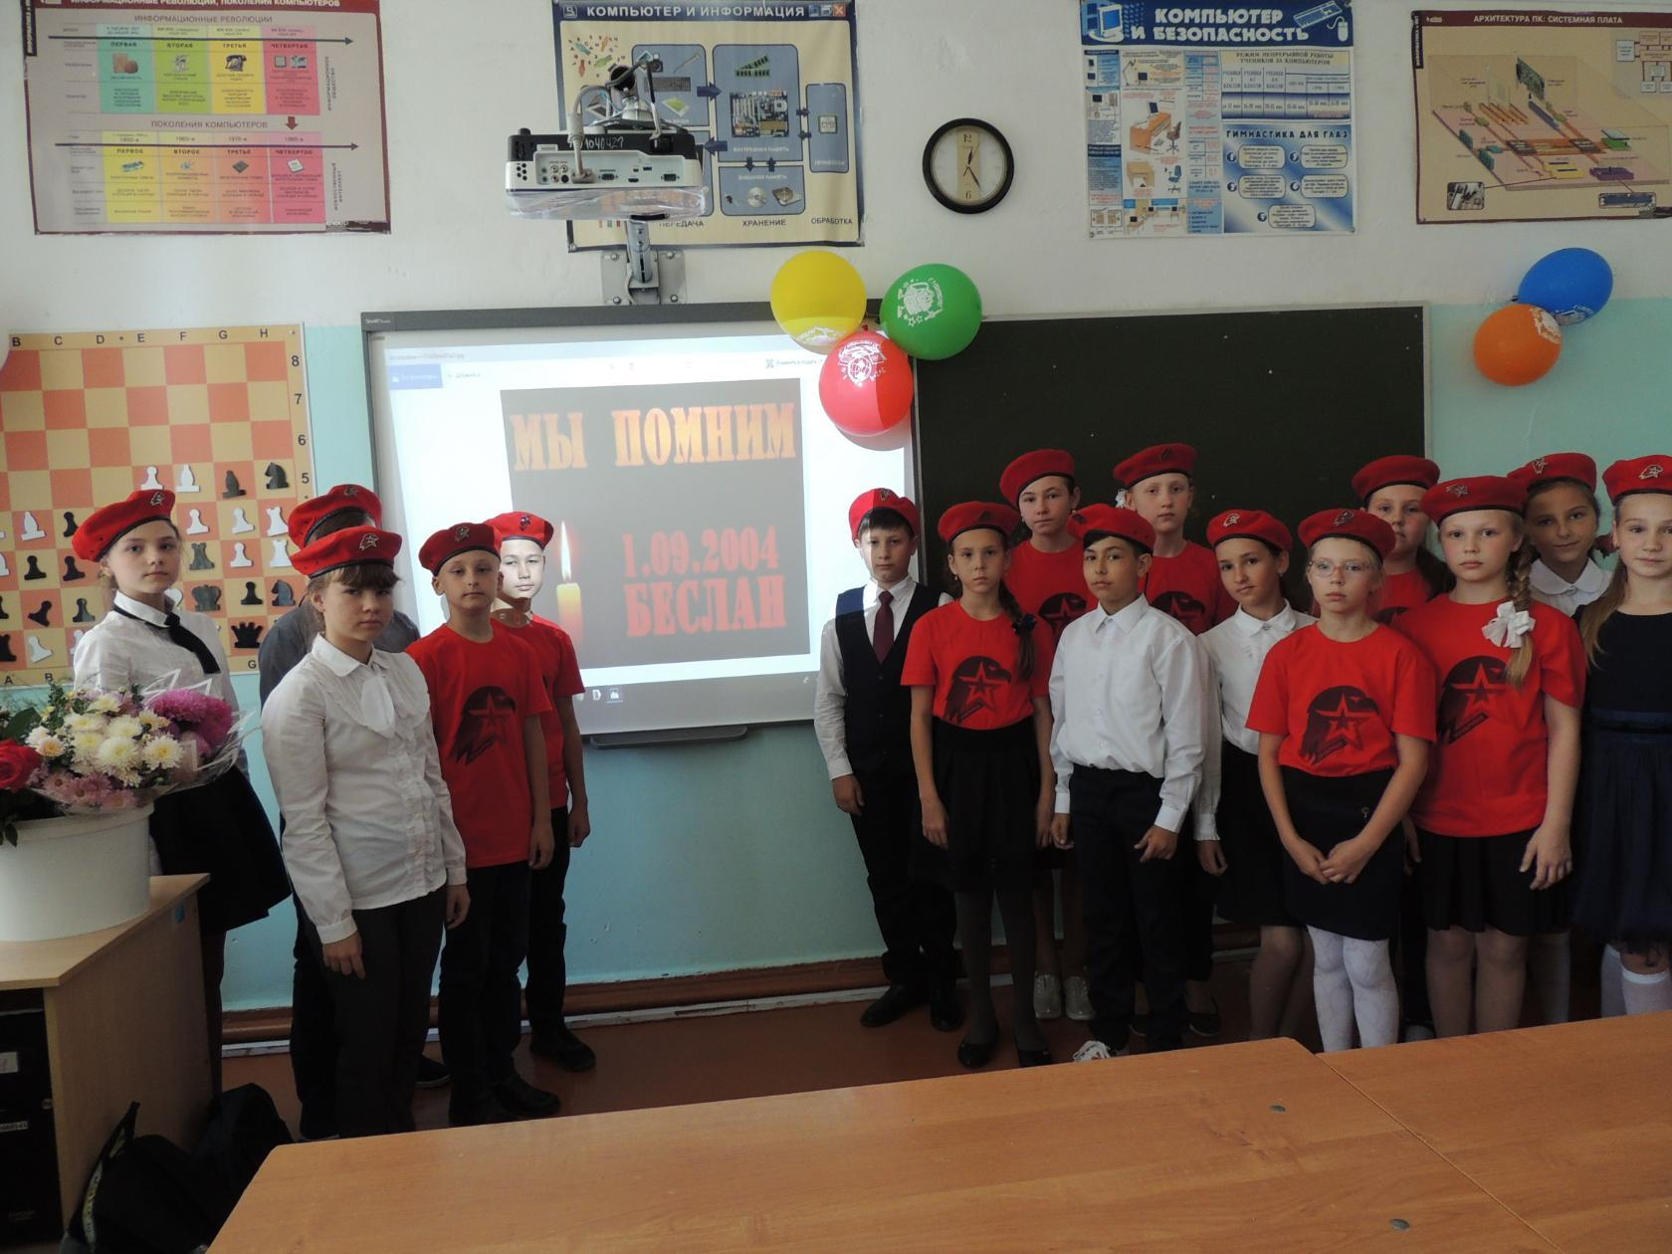
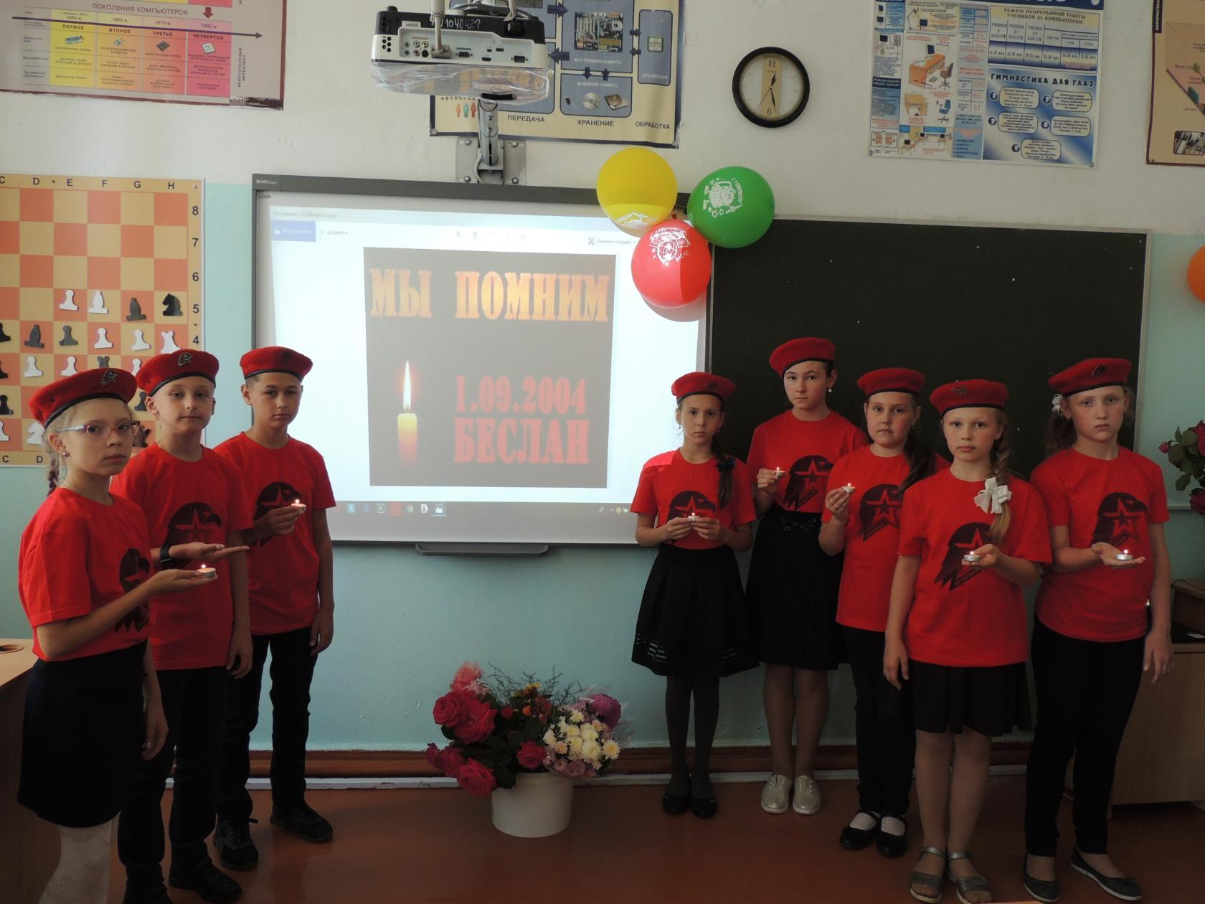
День памяти событиям Беслана

Slide 18
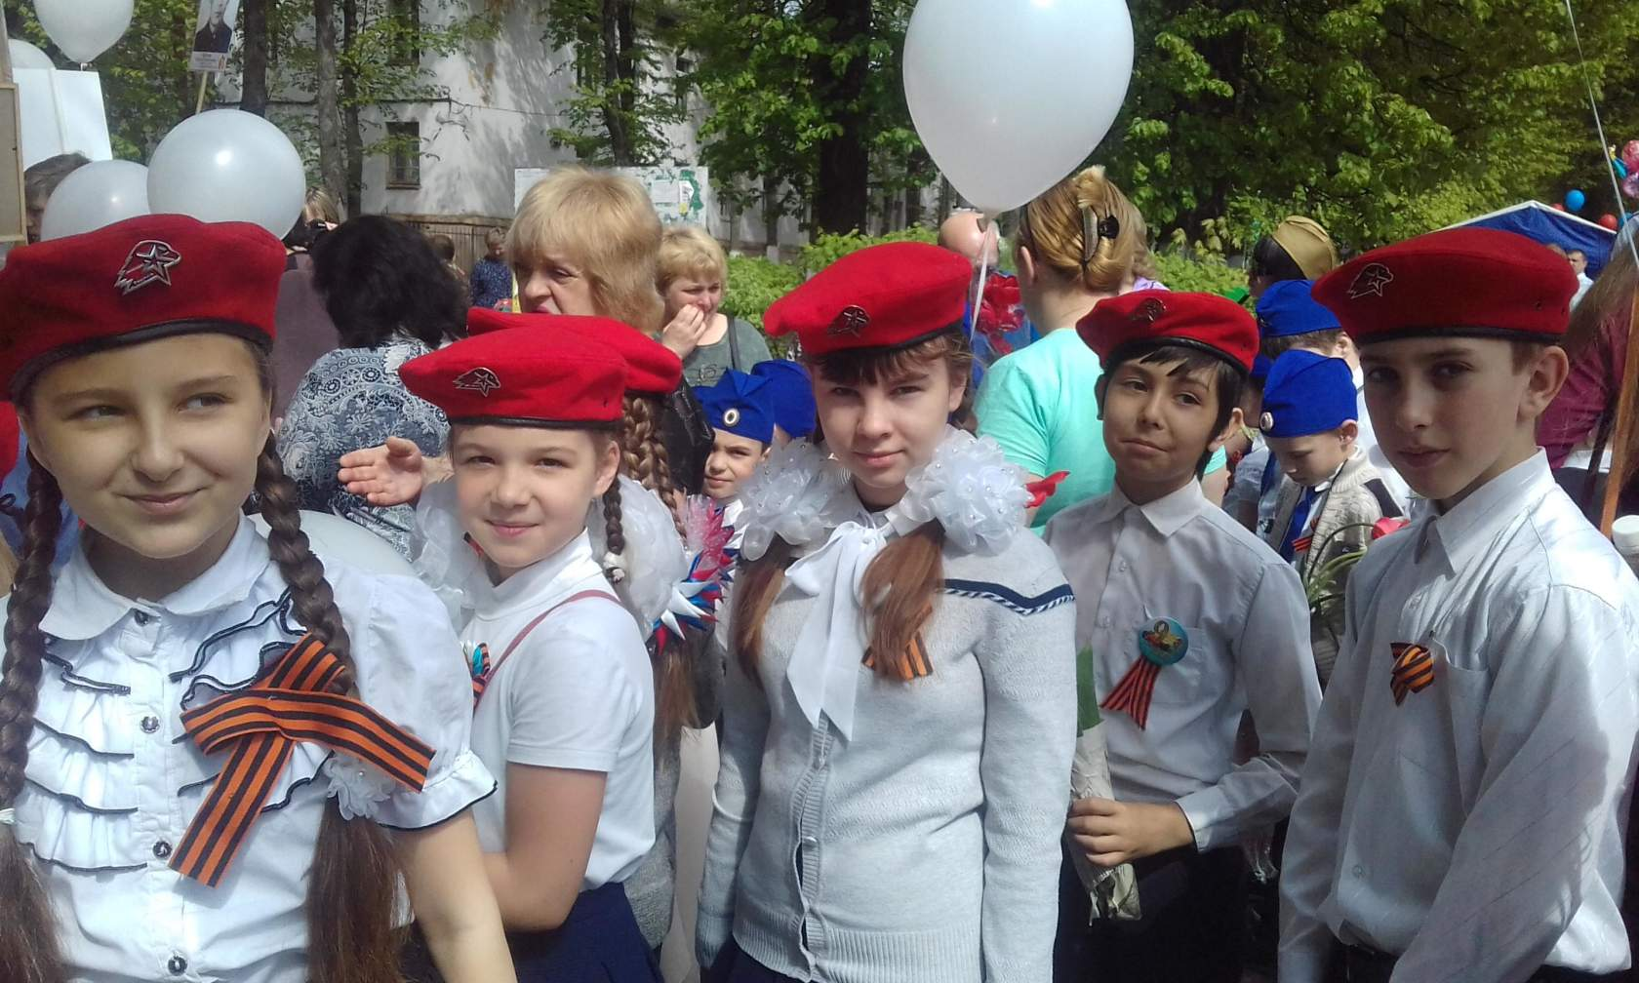


9 мая и перезахоронение останков Советских солдат

Slide 19


День неизвестного солдата

Slide 20


День героя России

Slide 21




Распространение листовок «Дорога памяти»

Slide 22


Slide 23
ГИМН ЮНАРМЕЙЦА
Полки идут стеной, красиво держат строй
И гордо шелестят знамёна.
Комбат и рядовой, единою судьбой
Мы связаны с тобой, друг мой.
Служить России суждено тебе и мне,
Служить России, удивительной стране,
Где солнце новое встаёт на небе синем.
Плечом к плечу идут российские войска
И пусть военная дорога не легка,
Мы будем верою и правдою служить России.
В бесстрашии атак спасли мы русский флаг,
И дом родной, и наши песни.
А, коль придёт беда, собою мы тогда
Отчизну заслоним, друг мой.
Служить России суждено тебе и мне,
Служить России, удивительной стране,
Где солнце новое встаёт на небе синем.
Плечом к плечу идут российские войска
И пусть военная дорога не легка,
Мы будем верою и правдою служить России.
Полки идут стеной, красиво держат строй
И вместе с нами вся Россия.
И он, и ты, и я - армейская семья,
И этим мы сильны, друг мой.
Служить России суждено тебе и мне,
Служить России, удивительной стране,
Где солнце новое встаёт на небе синем.
Плечом к плечу идут российские войска
И пусть военная дорога не легка,
Мы будем верою и правдою служить России.

Slide 24
МЫ – БУДУЩЕЕ РОССИИ!

